Slide 1


Tworzenie dostępnych cyfrowo treści w mediach społecznościowych
Centrum Rozwoju Kompetencji Cyfrowych, 2024

Slide 2
Czym jest dostępność cyfrowa?

Slide 3
Przyjazność dla osób z niepełnosprawnościami
Dzięki dostępności cyfrowej osoby z niepełnosprawnościami mogą wygodnie korzystać z serwisów internetowych i aplikacji mobilnych.
W dostępności nie chodzi jednak tylko o dostęp czy komfort korzystania — dostępność to prawo człowieka.

Slide 4
Obowiązek i szansa dla podmiotów publicznych
Dostępność cyfrowa to obowiązek prawny — wynika z ustawy o dostępności cyfrowej stron internetowych i aplikacji mobilnych podmiotów publicznych.
To także szansa dla podmiotów, aby dotrzeć do szerokiej grupy użytkowników, w tym osób z niepełnosprawnościami.

Slide 5
Obowiązek publikowania dostępnych treści
Dostępność cyfrowa w rozumieniu przepisów prawa nie odnosi się jedynie do stron internetowych podmiotu publicznego, ale do wszystkich treści publikowanych przez ten podmiot w Internecie.

Slide 6
Proces wymagający zaplanowania
Dostępność cyfrowa „staje się”, a nie „jest”.
Bez konsekwentnych, planowanych działań nie uda się zapewnić jej nawet na poziomie: zgodny z prawem.

Slide 7





Dostępny cyfrowo, czyli jaki?
Taki, który umożliwia pełny, samodzielny, bezpieczny dostęp do informacji i usług elektronicznych, niezależnie od:
wieku
rodzaju
niepełnosprawności
sprzętu
umiejętności
sytuacji

Slide 8
Mit jednorodności
Nie ma jednej, spójnej grupy: osoby z niepełnosprawnością.
Nawet w podziale na dane rodzaje niepełnosprawności użytkownicy mocno różnią się między sobą i korzystają z różnych rozwiązań.

Slide 9
Osoby słabowidzące
potrzebują dobrego kontrastu,
zwykle nie potrzebują specjalnych wersji wysokokontrastowych i powiększaczy czcionek,
wygodne są dla nich duże obszary klikalne,
powiększają widok strony o kilkaset procent — doceniają responsywność,
często źle czują się na stronach, na których wszystko się zwija/rozwija po najechaniu kursorem lub działa na warstwach.

Slide 10
Osoby niewidome
„widzą” i nawigują czytnikami ekranu,
mają do dyspozycji wiele własnych skrótów klawiaturowych
i gestów,
potrzebują alternatywy dla treści graficznych i części multimediów,
potrzebują solidnej struktury, spójności i kolejności kodu,
wygoda użycia opiera się na rozwiązaniach zgodnych ze standardami.

Slide 11
Osoby z niepełnosprawnością ruchową
obsługują komputery i smartfony, w zależności od specyfiki swej niepełnosprawności, np. za pomocą samej klawiatury, samej myszki, głosowo,
nawigując tylko klawiaturą, potrzebują fokusu i potrzebują dostępu z poziomu klawiatury do wszystkich linków, przycisków, pól formularzy itp.,
nawigując tylko myszką, mogą mieć problemy z obsługą wielopoziomowych elementów rozwijanych, za to docenią większe obszary klikalne.

Slide 12
Osoby słabosłyszące
docenią prosty język i zrozumiałe instrukcje,
w filmach z dźwiękiem potrzebują napisów rozszerzonych,
w nagraniach audio potrzebują transkrypcji,
sam kontakt telefoniczny to zbyt mało, potrzebują kanału komunikacji pisanej.

Slide 13
Osoby niesłyszące (Głusi)
funkcjonują jak mniejszość językowa,
podstawą komunikacji jest język migowy (inny niż język pisany/mówiony w danym kraju),
w filmach z dźwiękiem potrzebują tłumaczenia na język migowy (PJM), co nie jest wymagane w ustawie o dostępności cyfrowej,
docenią prosty język i zrozumiałe instrukcje,
sam kontakt telefoniczny i kanał komunikacji pisanej to zbyt mało, potrzebują komunikacji w języku migowym.

Slide 14
Inni użytkownicy korzystający z dostępności cyfrowej
osoby z zaburzeniami postrzegania kolorów,
osoby z zaburzeniami poznawczymi,
osoby z dysleksją,
osoby z depresją,
osoby nieposługujące się biegle językiem polskim,
seniorzy,
każdy z nas, w określonych sytuacjach.

Slide 15
Wytyczne Web Content Accessibility Guidelines (WCAG)

Slide 16
Czym i o czym jest WCAG?
jeden ze standardów sieciowych stworzonych przez W3C,
opisuje jak tworzyć dostępne cyfrowo rozwiązania cyfrowe,
obecnie obowiązuje wersja WCAG 2.1,
zawiera informacje i wskazówki dla webmasterów, ale również dla redaktorów i grafików.
jest oficjalne, polskie tłumaczenie WCAG — https://www.w3.org/Translations/WCAG21-pl/

Slide 17
Wymogi prawne dotyczące profili i kanałów w mediach społecznościowych

Slide 18
„Posiadanie” profili i kanałów w mediach społecznościowych
Podmioty publiczne nie są właścicielami swoich profili i kanałów,
a jedynie używają ich i odpowiadają za publikowane w nich treści.
Profile i kanały w mediach społecznościowych nie są tym samym czym strony internetowe i aplikacje mobilne podmiotów publicznych, choć mogą służyć do podobnych lub tych samych celów.

Slide 19
Odpowiedzialność za treści publikowane w mediach społecznościowych
„Art. 6. W przypadku gdy podmiot publiczny publikuje informacje na stronie internetowej lub w aplikacji mobilnej innej niż jego strona internetowa lub aplikacja mobilna i informacje te nie spełniają wymagań dostępności cyfrowej, podmiot ten publikuje te same informacje na wybranej spośród posiadanych przez siebie stron internetowych lub aplikacji mobilnych, w sposób dostępny cyfrowo”.
Źródło: Ustawa o dostępności cyfrowej stron internetowych i aplikacji mobilnych

Slide 20
Deklaracje dostępności dla profili i kanałów
Nie ma obowiązku publikacji deklaracji dostępności dla treści publikowanych w mediach społecznościowych.
Dobrą praktyką jest podanie informacji o treściach publikowanych
w mediach społecznościowych w deklaracjach dostępności stron internetowych lub aplikacji mobilnych.

Slide 21
Zasady ogólne dotyczące publikacji w mediach społecznościowych

Slide 22
Alternatywa tekstowa dla treści graficznych
opis alternatywny jest obowiązkowy — ma informować o tym, co przedstawia grafika,
wszystkie najpopularniejsze media społecznościowe umożliwiają dodawanie opisów alternatywnych do treści graficznych,
jeśli obraz jest złożony (np. infografika), w publikowanej treści tekstowej powinien być link do poszerzonego opisu, który wyjaśnia prezentowaną zawartość.

Slide 23
Odpowiedni kontrast treści do tła
tekst musi być jednoznacznie odróżnialny od tła — dotyczy to zarówno tekstu we wpisach, jak i tekstów w infografikach,
kontrast tekstu do tła musi wynosić minimum 4,5:1.

Slide 24
Treści multimedialne dostępne dla osób, które nie posługują się wzrokiem i słuchem
napisy rozszerzone są obowiązkowe w multimediach przekazujących informacje w warstwie dźwiękowej,
audiodeskrypcja jest obowiązkowa w multimediach przekazujących informacje w warstwie wizualnej,
napisy można tworzyć samodzielnie, korzystając z darmowych programów. Tworzenie audiodeskrypcji należy powierzać specjalistom.
Tłumaczenie na polski język migowy nie jest obowiązkowe, ale dla części użytkowników (Głusi) jest niezbędne do zrozumienia treści.

Slide 25
Treści tekstowe w mediach społecznościowych
zawsze należy dbać o zrozumiałości treści tekstowych,
tam, gdzie jest to możliwe, należy dodawać oznaczenie list oraz odpowiednich nagłówków.

Slide 26
Załączniki w mediach społecznościowych
Dodając załączniki (np. formularze, dokumenty w formie PDF), należy dbać o ich maksymalną dostępność cyfrową.

Slide 27
Dostępność treści publikowanych na portalu X

Slide 28
X — podstawowa zasada publikacji
Na portalu X nie można edytować opublikowanych treści (chyba, że ma się profil poszerzony). Można je jedynie usunąć.
O elementy dostępności musisz dbać w momencie publikacji twittów.

Slide 29
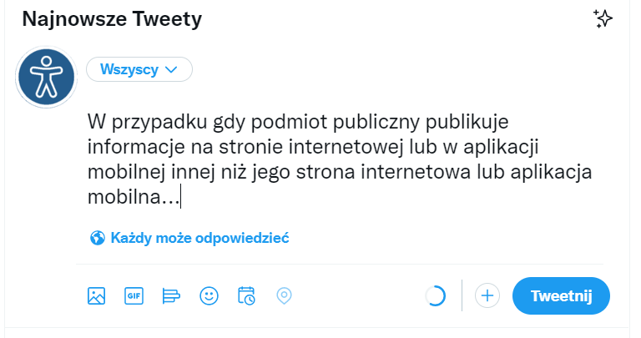
X — publikowanie treści tekstowych
Wyłącznie ciągły tekst —
brak możliwości wstawiania nagłówków, list, pogrubienia, itp.

Slide 30
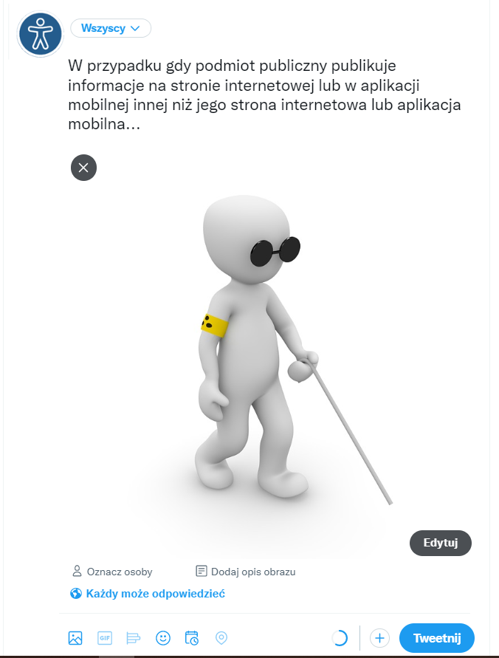
X — publikowanie treści graficznych
Do grafik można i należy dodawać opisy alternatywne, które wyjaśnią użytkownikom niewidomym, co jest na danej grafice.

Slide 31
X — dodawanie opisów alternatywnych do treści graficznych
Załaduj zdjęcie.
Kliknij: Dodaj opis obrazu.
Wstaw opis alternatywny.
Pamiętaj, gdy opublikujesz, nie masz możliwości ponownej edycji ani poprawienia opisu.

Slide 32
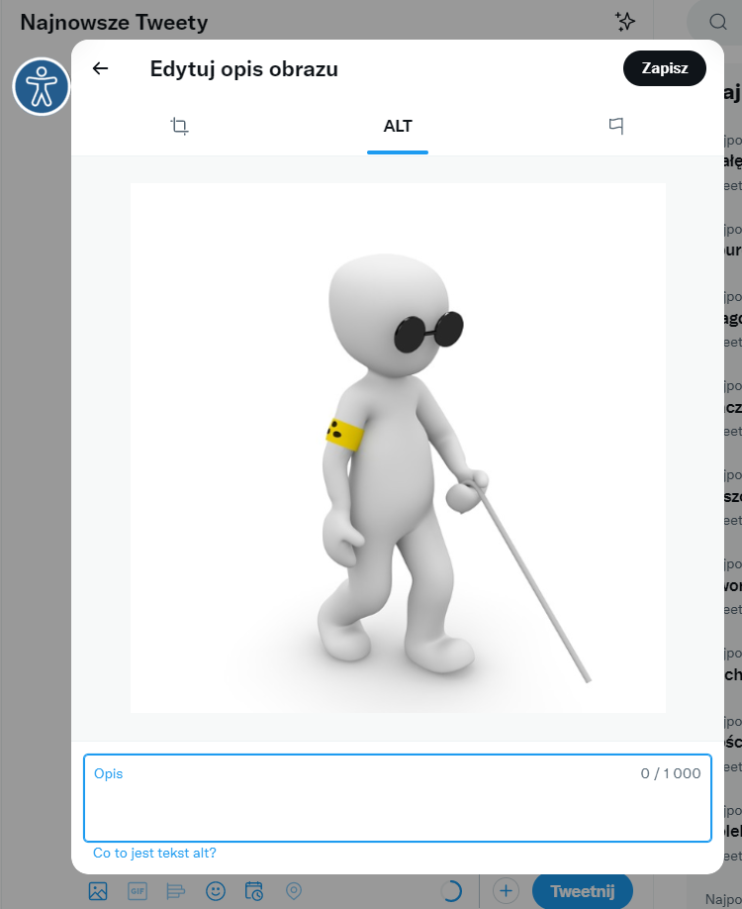
X — opis alternatywny dla pojedynczej grafiki

Slide 33
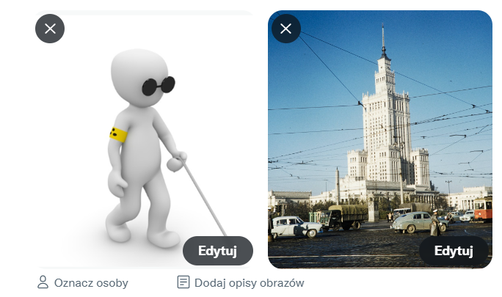
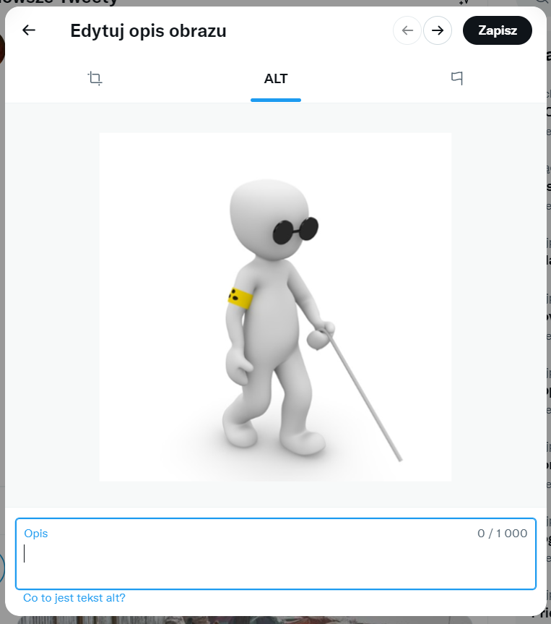
X — opis alternatywny dla wielu grafik

Slide 34
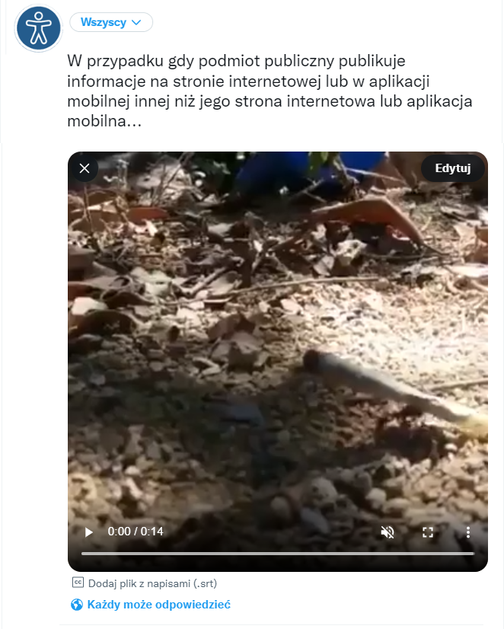
Twitter — publikowanie treści multimedialnych
Do filmów można i należy dodawać napisy rozszerzone, które przedstawią treść dźwiękową użytkownikom niesłyszącym (i nie tylko).

Slide 35
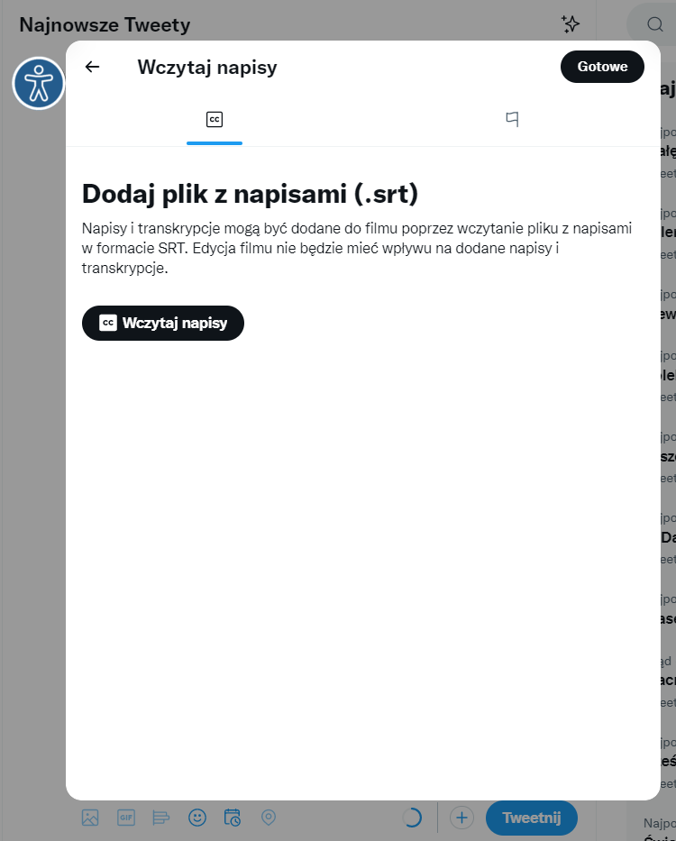
X — dodawanie napisów do treści multimedialnych

Slide 36
Dostępność treści publikowanych na Facebooku

Slide 37
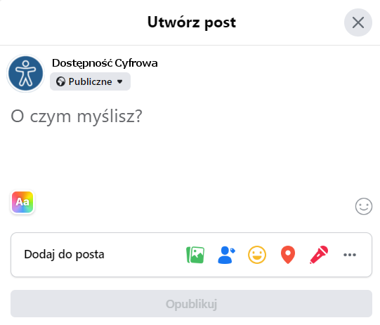
Facebook — publikowanie treści tekstowych (podstawowe wpisy)
W zwykłych wpisach wyłącznie ciągły tekst — brak możliwości wstawiania nagłówków, list, pogrubienia, itp.

Slide 38
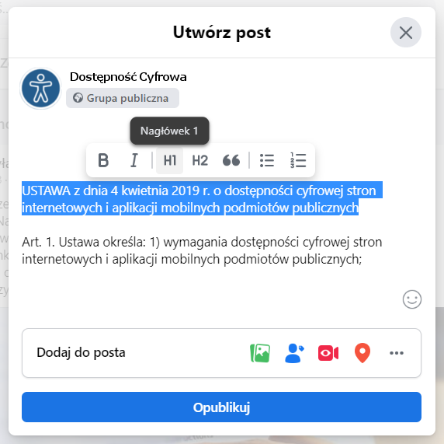
Facebook — publikowanie treści tekstowych (wpisy w grupach)
We wpisach w grupach można wstawiać w tekście nagłówki, listy, pogrubienia, cytaty, itp.

Slide 39
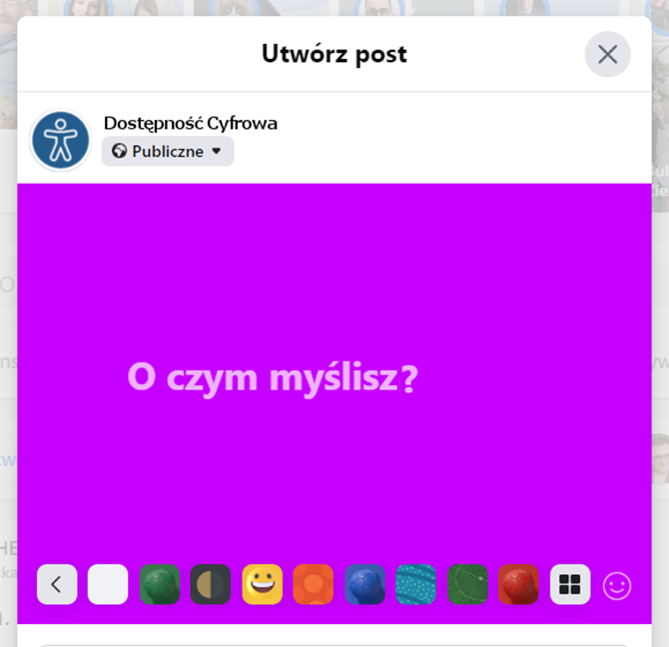
Facebook — kontrast treści tekstowych
Używając narzędzi do kolorowania wpisów należy pamiętać o konieczności zachowania odpowiedniego kontrastu!
To samo dotyczy publikacji grafik z tekstem.

Slide 40
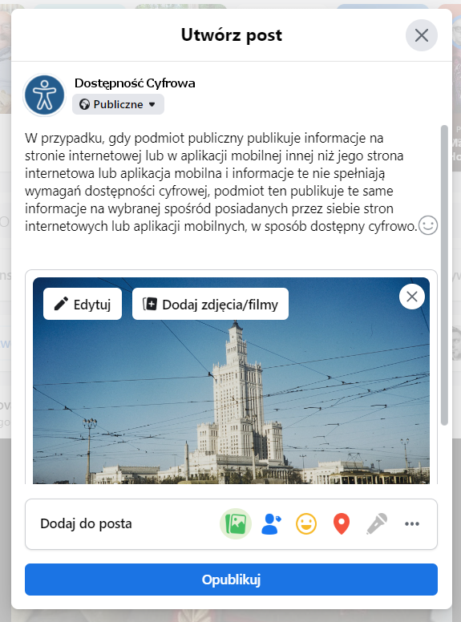
Facebook — publikowanie treści graficznych
Do grafik można i należy dodawać opisy alternatywne, które wyjaśnią użytkownikom niewidomym, co jest na danej grafice.

Slide 41
Facebook — dodawanie opisów alternatywnych do treści graficznych
Ustaw kursor na załadowanym zdjęciu i kliknij: Edytuj.
Automatycznie wygenerowany tekst wyświetli się po lewej stronie zdjęcia.
Kliknij: Zastąp wygenerowany tekst alternatywny, aby go edytować.
Wpisz własny tekst alternatywny w polu.
Aby przywrócić automatycznie wygenerowany tekst alternatywny, kliknij opcję: Wyczyść.
Aby zapisać swój tekst alternatywny, kliknij: Zapisz (w lewym dolnym rogu).
Aby zmienić tekst alternatywny dla zdjęcia po jego publikacji kliknij zdjęcie, aby je otworzyć.

Slide 42
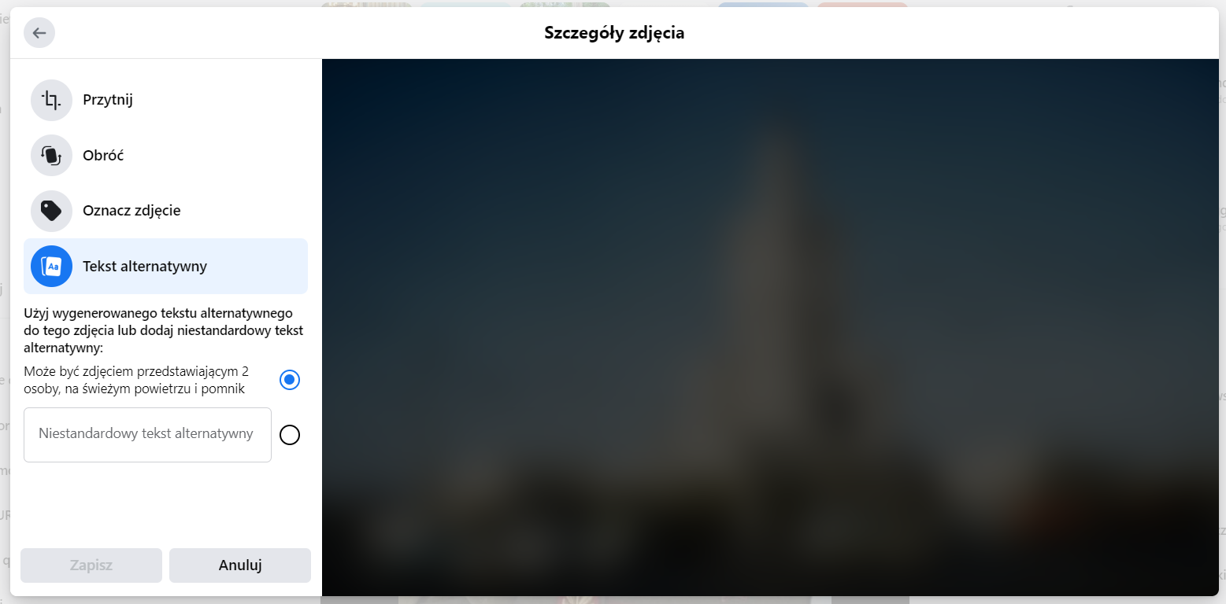
Facebook — opis alternatywny dla pojedynczej grafiki

Slide 43
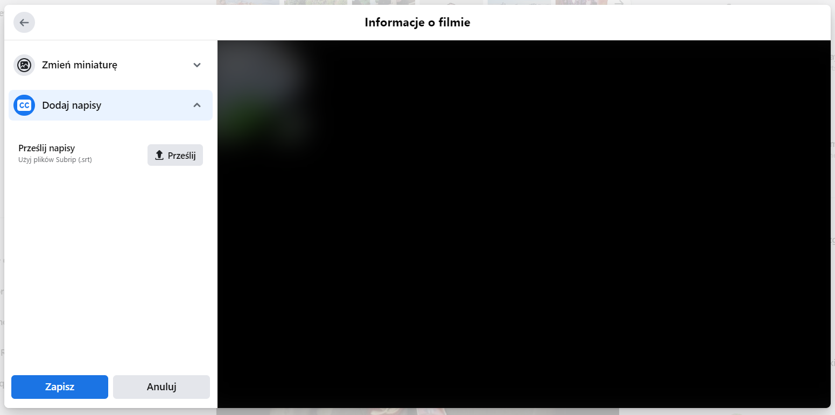
Facebook — publikowanie treści multimedialnych
Do filmów można i należy dodawać napisy rozszerzone, które przedstawią treść dźwiękową użytkownikom niesłyszącym (i nie tylko).

Slide 44
Facebook — dodawanie napisów do treści multimedialnych (1/2)
Ustaw kursor na filmie i kliknij: Edytuj.
Po lewej stronie filmu pojawią się opcje.
Kliknij: Dodaj napisy.
Kliknij przycisk: Prześlij.
Wybierz plik z napisami w formacie: .srt.
Kliknij: Zapisz (w lewym dolnym rogu).

Slide 45
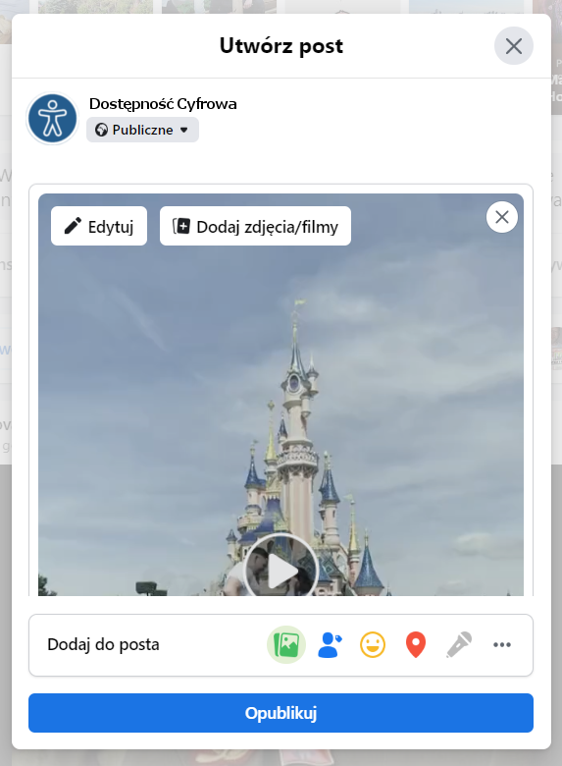
Facebook — dodawanie napisów do treści multimedialnych (2/2)

Slide 46
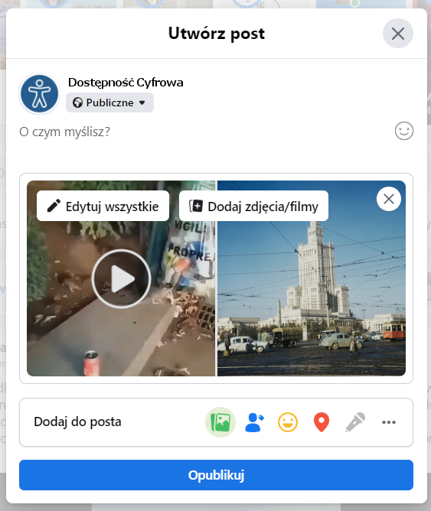
Facebook — dodawanie alternatyw dla różnych treści nietekstowych

Slide 47
Dostępność treści publikowanych na LinkedInie

Slide 48
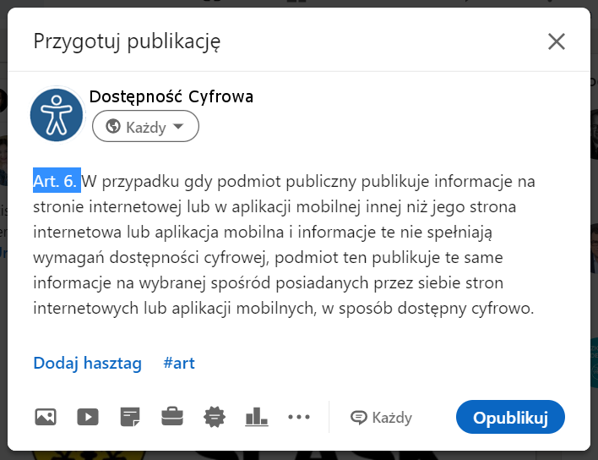
LinkedIn — publikowanie treści tekstowych — wpisy
We wpisach wyłącznie ciągły tekst —
brak możliwości wstawiania nagłówków, list, pogrubienia itp.

Slide 49
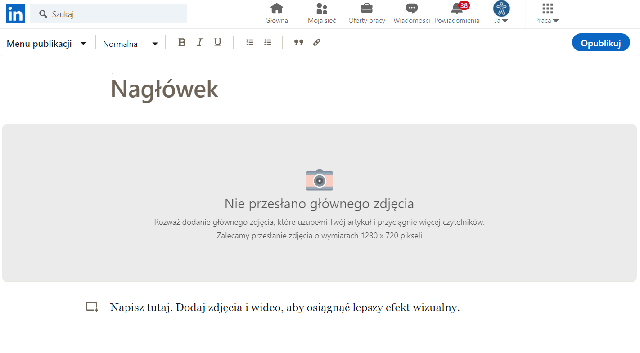
LinkedIn — publikowanie treści tekstowych artykuły
W artykułach można stylować treści.

Slide 50
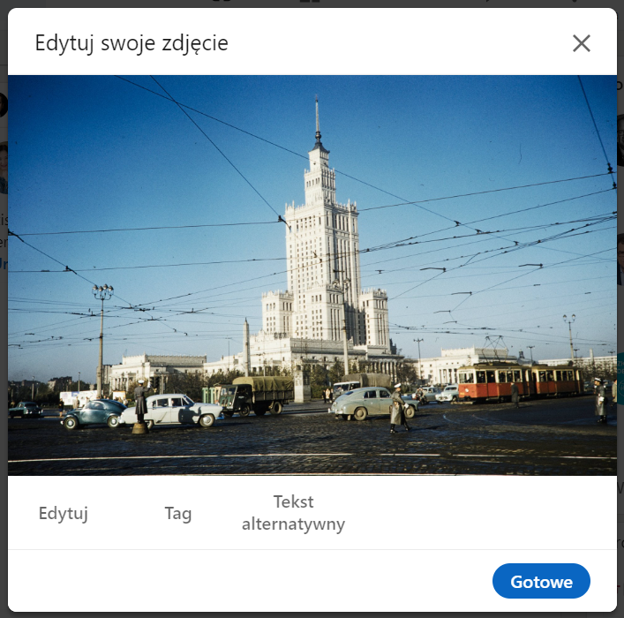
LinkedIn — publikowanie treści graficznych
Do grafik można i należy dodawać opisy alternatywne, które wyjaśnią użytkownikom niewidomym, co jest na danej grafice.

Slide 51
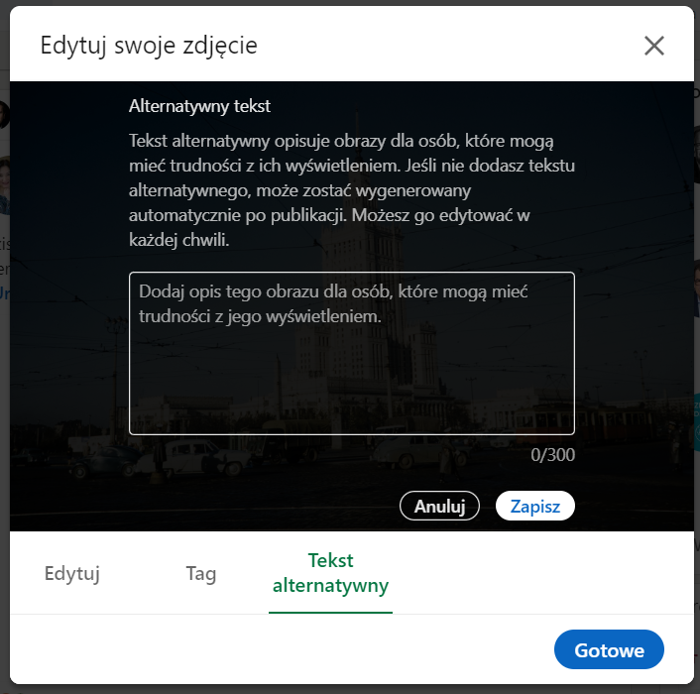
LinkedIn — dodawanie opisów alternatywnych do treści graficznych

Slide 52
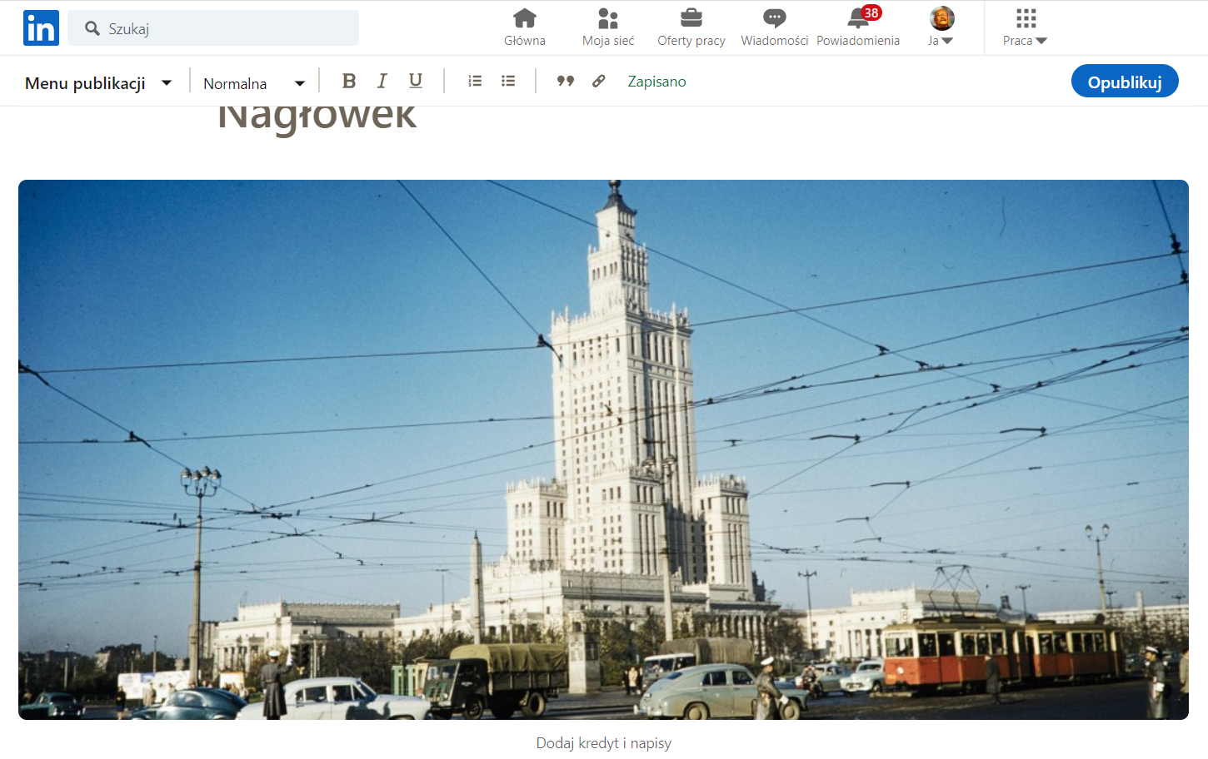
LinkedIn — dodawanie opisów alternatywnych do treści graficznych w artykułach 1/2
Do obrazu/grafiki umieszczonej w nagłówku artykułu nie można dodać opisu alternatywnego, a jedynie podpis.

Slide 53
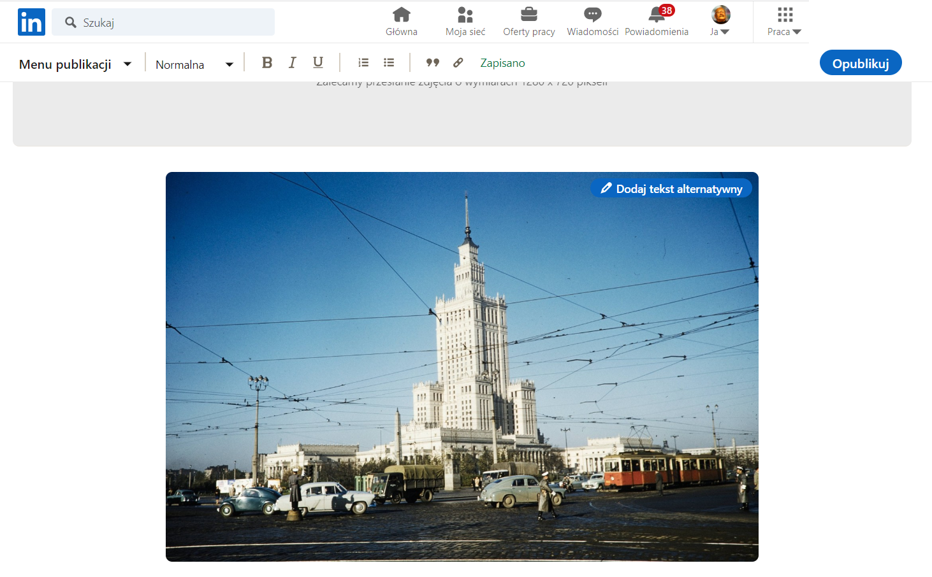
LinkedIn — dodawanie opisów alternatywnych do treści graficznych w artykułach 2/2
Do obrazu/grafiki umieszczonej w treści artykułu można i należy dodawać opisy alternatywne, które wyjaśnią użytkownikom niewidomym, co jest na danej grafice.

Slide 54
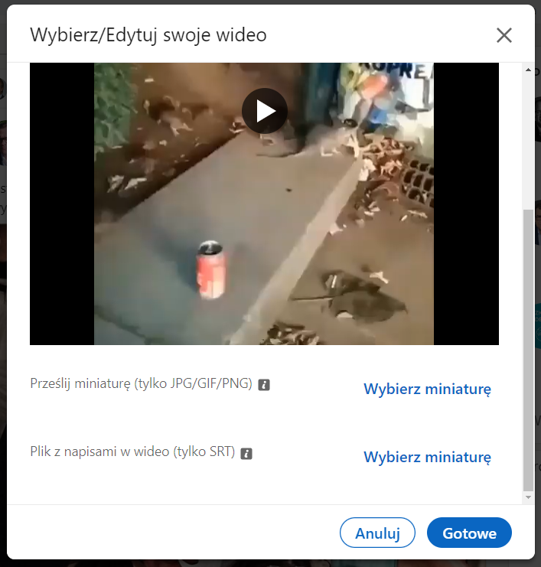
LinkedIn — publikowanie treści multimedialnych
Do filmów można i należy dodawać napisy rozszerzone, które przedstawią treść dźwiękową użytkownikom niesłyszącym (i nie tylko).

Slide 55
LinkedIn — dodawanie napisów do treści multimedialnych

Slide 56
Dostępność treści publikowanych na YouTubie

Slide 57
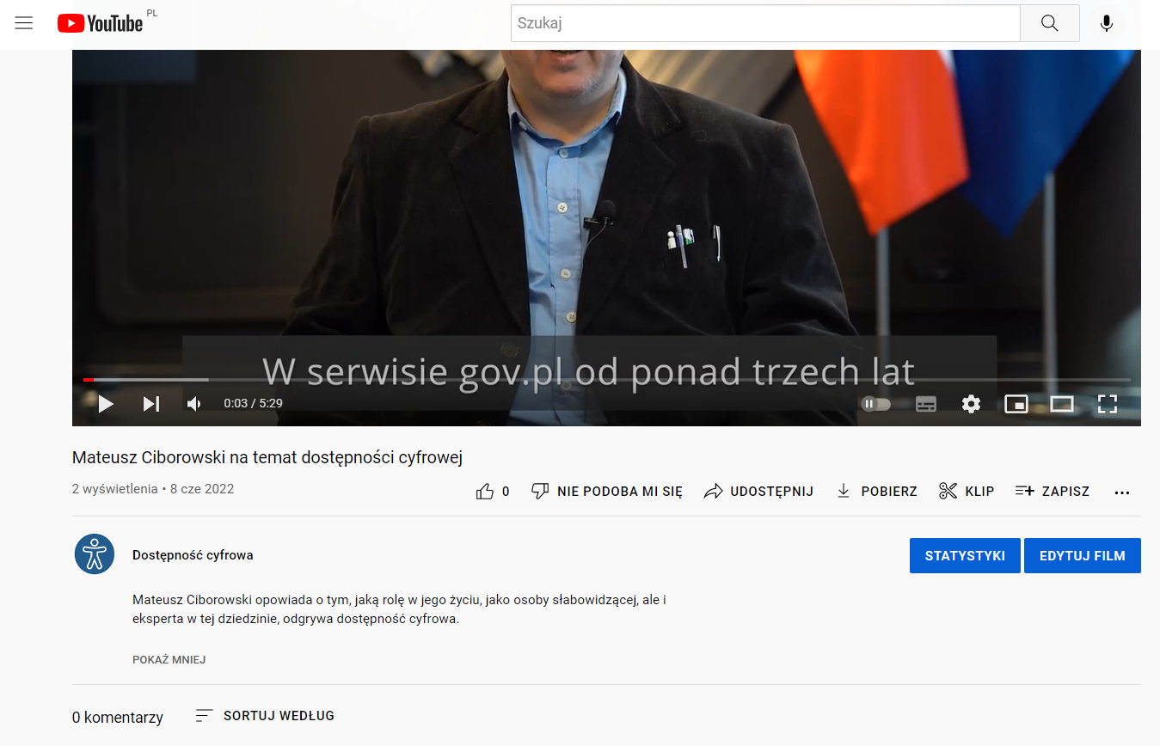
YouTube — publikowanie opisów filmów
W opisach filmów wyłącznie ciągły tekst — brak możliwości wstawiania nagłówków, list, pogrubienia, itp.

Slide 58
Prezentacja dodawania napisów na YouTubie

Slide 59
Dobre praktyki wspierające dostępność treści w mediach społecznościowych

Slide 60
Dobre praktyki
zachowuj prawidłową pisownię — nie pisz wyłącznie wersalików lub wszystkich małych liter;
dziel duże bloki tekstu za pomocą łamania wierszy;
dbaj o odpowiednie zwroty, pisząc o osobach z niepełnosprawnościami;
twórz hasztagi z użyciem wielkich liter np.: #SzkolenieDostepnosc;
nie mnóż emotikonów we wpisach i umieszczaj je na końcu;
unikaj używania emotikonów w swojej wyświetlanej nazwie;
unikaj znaków specjalnych — jeśli publikujesz grafikę ASCII, opublikuj obraz grafiki i napisz opis obrazu;

Slide 61
Pytania?

Slide 62
Pomocne źródła i narzędzia
Polskie tłumaczenie wytycznych WCAG 2.1
Ustawa o dostępności cyfrowej stron internetowych i aplikacji podmiotów publicznych
Czytnik ekranu NVDA
PAC — program do badania dostępności plików pdf
Lista kontrolna dostępności cyfrowej strony www
Poradnik — jak tworzyć poprawne opisy alternatywne?
adapter.pl — strona z filmami z poprawną audiodeskrypcją i napisami rozszerzonymi

Slide 63
Dziękuję za uwagę
Zapraszamy na naszą stronę https://www.gov.pl/web/dostepnosc-cyfrowa
i do kontaktu dostepnosc.cyfrowa@cyfra.gov.pl

